Slide 1
Tecnologías de la Información
Toshiba
Por:
Jonathan Campoverde Salguero
Henry Morales Lara

Slide 2
Historia
En 1876 Hisashige Tanaka inició un negocio de fabricación de partes para telégrafos con el nombre de Tanaka Seizo-sho.
En 1904, la compañía del señor Tanaka, rebautizada como Shibaura Seisaku-sho, era líder en la fabricación de aparatos eléctricos
Finalmente en 1939 ambas empresas se unen para formar Tokio Shibaura Denki (Compañía eléctrica de Tokio) pero la gente pronto comenzó a llamarla To-Shiba, hasta que en 1978 adoptó el nombre Toshiba formalmente.

Slide 3
Prestigio
Toshiba (Toshiba, 東芝?) es una compañía japonesa dedicada a la manufactura de aparatos eléctricos y electrónicos cuya sede está en Tokio.
Ocupa el 7º puesto en la lista de grandes compañías mundiales de su campo.
En la actualidad Toshiba ocupa el 5º puesto a nivel mundial en ventas de Laptops, con el 5.2% de las ventas mundiales.
Durante el año comercial 2000-01 la empresa facturó por 5.951.357 millones de yenes y obtuvo un beneficio neto de 96.168.000.000 ¥. Trabajan para Toshiba 188.042 empleados (2001).

Slide 4
Expansión
El grupo se expandió con fuerza, tanto por el crecimiento interno como por adquisiciones, absorbiendo compañías de ingeniería e industria primaria en los años 1940 y 1950, dando lugar a empresas subsidiarias a partir de los 1970s como Toshiba EMI (1960), Toshiba Electrical Equipment (Equipos eléctricos Toshiba) (1974), Toshiba Chemical (Química de Toshiba) (1974), Toshiba Lighting and Technology (Iluminación y Tecnología Toshiba) (1989) y la Toshiba Carrier Corporation (Corporación de Transportes Toshiba) (1999).

Slide 5
Producción
La empresa fue responsable de algunas primicias japonesas, como el radar (1942), la TAC (1954), televisor de transistores y horno microondas (1959), videófono en color (1971), el vocablo en japonés procesador (1978), el sistema MRI (1982), computadora portátil (1986), NAND EEPROM (1991), DVD (1995), y el Libretto (1996).

Slide 6
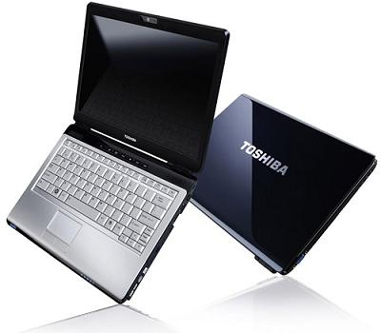
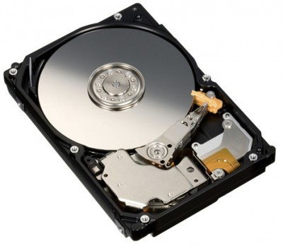
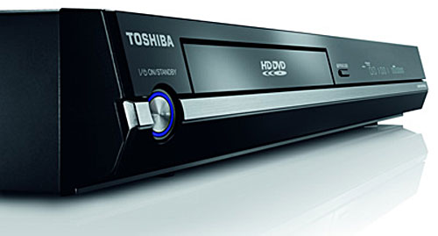
Innovaciones Destacables
Toshiba fue la compañía inventora de la unidad DVD.
Toshiba fue la primera compañía en desarrollar y sacar al mercado la primera computadora portátil del mundo.
Toshiba fue el primero en vender un disco de grabación perpendicular de 1,8 pulgadas (4,5 cm) capaz de almacenar 80 GB.
Diciembre de 2006: informa de la disponibilidad de un disco de grabación perpendicular con 2 platos.
Desarrolló junto con Microsoft y NEC el HD DVD (DVD de alta definición).
Fue la primera compañía en desarrollar el reactor nuclear.

Slide 7
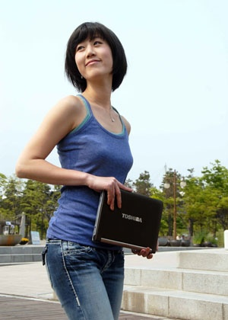
Programas y Alianzas
"Personas con estilos de vida solventes, en armonía con la Tierra", es como definimos nuestra Visión Ambiental 2050.
Los clientes de Toshiba pueden aprovechar el Programa de Evaluación Encompass, en el que examinamos todos los dispositivos y determinamos el actual impacto ambiental de la empresa.
Sus resultados se traducen ya en aproximadamente 400.000 libras de desechos electrónicos que no han llegado a los vertederos de Estados Unidos.
En conjunto con otros fabricantes de productos electrónicos, Toshiba ha conformado la iniciativa de Gestión de Reciclaje de Fabricantes de Electrónica (Electronic Manufacturers Recycling Management o EMRM), para proporcionar una manera conveniente de reciclar bienes electrónicos de consumo.
La Iniciativa de Plantación de Árboles (Tree Planting Initiative) de Toshiba avanza en su propósito de cumplir con la meta de sembrar 1,5 millones de árboles para el año 2025, como parte de nuestro 150o aniversario.

Slide 8
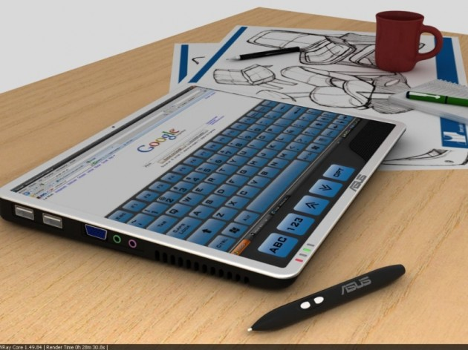
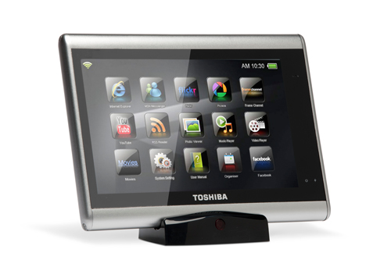
Tablet PC
Toshiba a prometido lanzarse sobre el mercado los tablets con el propósito de derrotar a su rival Ipad.
Los tablets estarán trabajando con diferentes sistemas operativos como por ejemplo de ello es un concepto de pantalla dual-screen bajo Windows.

Slide 9
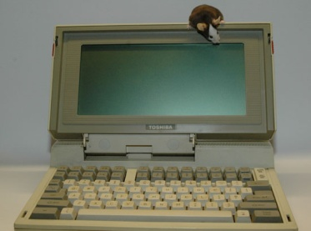
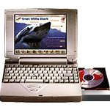
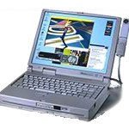
Generación en laptops
T1100 (1985).- La Primera Laptop
T320 (1991).- El primer monitor a color en una Laptop
T2150CD(1995).- La Primera Laptop con un CD-ROM integrado.
Tecra 750(1997) - La Primera Laptop con DVD integrado.

Slide 10
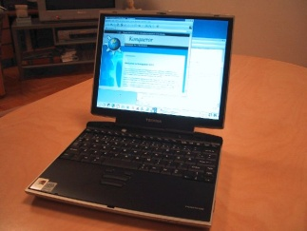
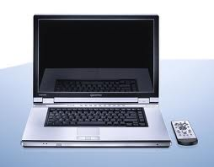
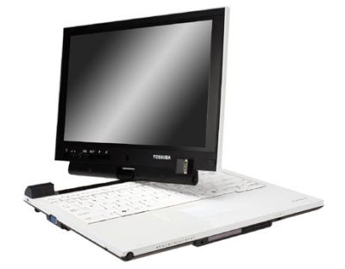
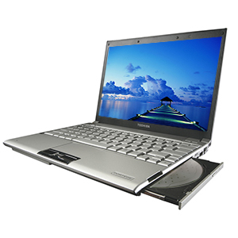
Generación de laptops
Portege 4000 (2001).- La Primera Laptop con conexión inalámbrica .
Qosmio G10(2004) .- La Primera Laptop 4 en 1 para Audio y Video.
Portege R400 (2007).- La Primera Laptop con capacidad de docking inalámbrico.
Portege R500(2007).- La Laptop con Pantalla Ancha de 12.1" más delgada del mundo que incluye Drive Óptico.

Slide 11
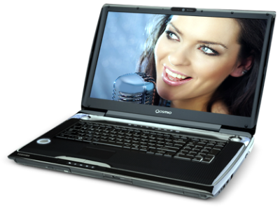
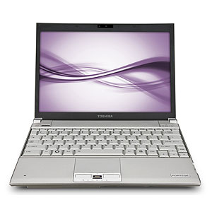
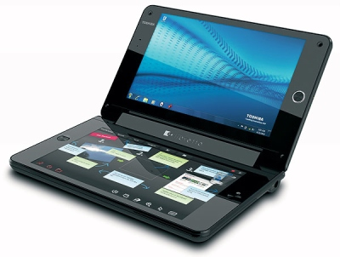
Ultimas laptops
Qosmio G50(2008).- La Primera Laptop en el mundo con Procesador Quad Core basado en Cell.
Portege R600(2009).- La Primera Laptop Ultraportable en el Mundo con Disco Duro de estado Sólido de 512 GB.
Libretto(2010).- Laptop de Aniversario con doble pantalla táctil.

Slide 12
Software de Toshiba
o TOSHIBA Face Recognition
o TOSHIBA HW Setup Utility
o TOSHIBA Value Added Package
o TOSHIBA Web Camera Application
o TOSHIBA Disc Creator
o TOSHIBA PC Health Monitor
o TOSHIBA Eco Utility
o TOSHIBA Supervisor Password Utility
o TOSHIBA Media Controller Plug-in
o TOSHIBA Assist
o TOSHIBA Media Controller14
o TOSHIBA Bulletin Board
o TOSHIBA ReelTime

Slide 13
BENEFICIOS Y PERDIDAS
El fabricante japonés de productos de electrónica registró entre octubre y diciembre de 2008 una pérdida neta de 1.346 millones de dólares, frente al beneficio neto de 895 millones de dólares del mismo trimestre del año anterior.
La caída se debió principalmente al efecto de la crisis sobre la división electrónica de la compañía, en concreto en el sector de los semiconductores, según Toshiba.
Sus pérdidas por operaciones -en su actividad ordinaria- fueron de 1.765 millones de dólares, debido a los efectos de la crisis económica global, causantes de la caída de los precios de las tarjetas de memoria flash.

Slide 14
Breve análisis de las ventas entre empresas

Slide 15
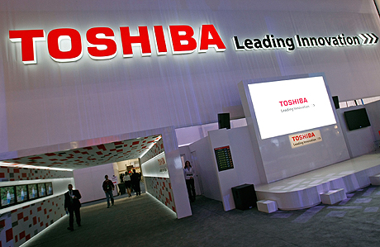
DIRECTIVOS DE LA EMPRESA
Jeff Barney:Gerente General de los productos digitales de Toshiba America
Joaquín Potel: ha sido nombrado director de la división de Pymes y Partners de Microsoft Ibérica
Antonio Crespo: La firma de consultoría en gestión de servicios y gobierno TI, Quint Wellington Redwood, ha nombrado a Antonio Crespo de la Mata, hasta ahora Director General para España y Portugal, Director General para los países Iberoamericanos
Víctor Calderón: proveedor mundial de redes seguras para entornos corporativos, ha anunciado el nombramiento de Víctor Calderón como nuevo Director de Grandes Cuentas de la compañía
Gracias

